Slide 1
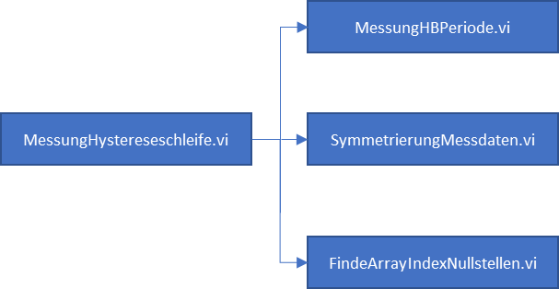
MessungHBPeriode.vi
SymmetrierungMessdaten.vi
MessungHystereseschleife.vi
FindeArrayIndexNullstellen.vi
FlussdichteKorrektur.vi

Slide 2
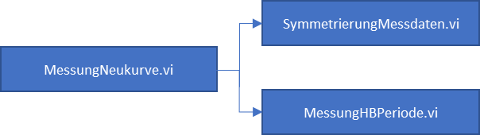
MessungHBPeriode.vi
MessungKommutierungskurve.vi
SymmetrierungMessdaten.vi
FlussdichteKorrektur.vi

Slide 3
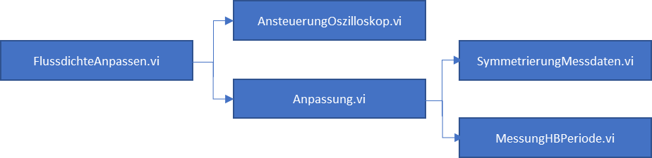
AnsteuerungOszilloskop.vi
FlussdichteAnpassen.vi
MessungHBPeriode.vi
Anpassung.vi
SymmetrierungMessdaten.vi

Slide 4
FlussdichteAnpassen.vi
MessungHBPeriode.vi
AnsteuerungOszilloskop.vi

Slide 5
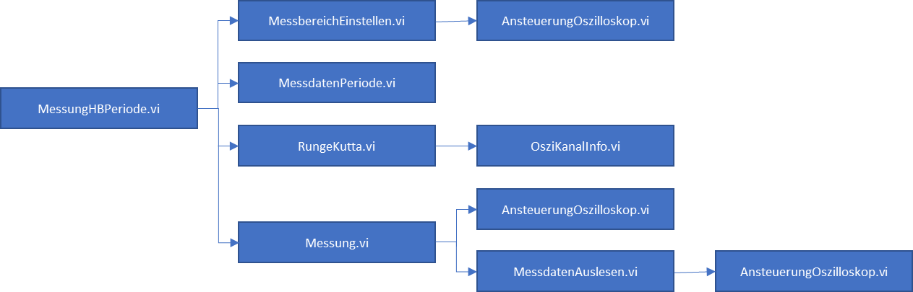
MessbereichEinstellen.vi
AnsteuerungOszilloskop.vi
MessdatenPeriode.vi
MessungHBPeriode.vi
RungeKutta.vi
OsziKanalInfo.vi
Messung.vi
AnsteuerungOszilloskop.vi
MessdatenAuslesen.vi
AnsteuerungOszilloskop.vi

